Slide 1
Доступное дополнительное образование детей: инструменты и ресурсы
Подзаголовок презентации

Slide 2
Модель дополнительного образования
Муниципальный опорный центр
МБУ ДО «Пировская детская школа искусств»
МБУ ДО «Спортивная школа»
МБОУ ДО «Центр внешкольной работы»
МБДОУ «Ромашка»
МБДОУ «Светлячок»
МБОУ «Большекетская средняя школа
МБОУ «Чайдинская основная школа
МБОУ «Пировская средняя школа»
Кириковская средняя школа
МБОУ «Икшурминская средняя школа»
МБОУ «Троицкая средняя школа

Slide 3
Деятельность учреждений дополнительного образования в муниципалитете направлена на достижение следующих целей:
формирование и развитие творческих способностей обучающихся, удовлетворение их индивидуальных потребностей;
формирование культуры здорового и безопасного образа жизни;
организация свободного времени ребенка;
обеспечение доступности, качества и эффективности дополнительного образования;
выявление, развитие и поддержка талантливых обучающихся, а также лиц, проявивших выдающиеся способности.

Slide 4
Дополнительные общеобразовательные общеразвивающие программы
Художественная направленность – 29,5%
Физкультурно-спортивная направленность - 33%
Социально-гуманитарная направленность – 14,8%
Естественнонаучная направленность – 6,8%
Техническая направленность – 9,1%
Туристско-краеведческая направленность – 6,8%

Slide 5
Инструменты, обеспечивающие доступность дополнительного образования
бесплатность обучения и возможность выбора индивидуальной траектории обучения (частично);
гибкость планирования обучения;
возможность выбора времени, территориальных условий обучения;
предоставление доступа к полной объективной информации об учреждении и образовательных программах;
возможность выбора программ на основе собственных интересов (частично)…

Slide 6
Охват дополнительным образованием детей от 5 до 18 лет
2022 год
72,32%
2023 год
72,15%
Количество дополнительных общеобразовательных общеразвивающих программ |  | Количество программ, прошедших независимую оценку качества
2022 | 2023 | 2022 | 2023
79 | 88 | 15 | 12

Slide 7
Программы, реализуемые по направленностям
2022
2023

Slide 8
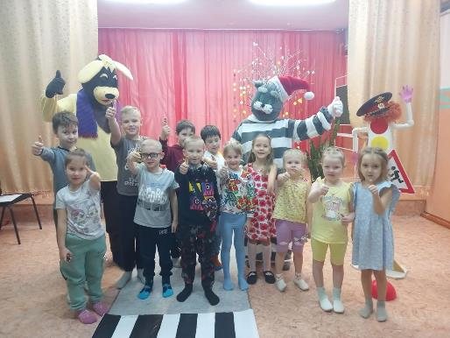
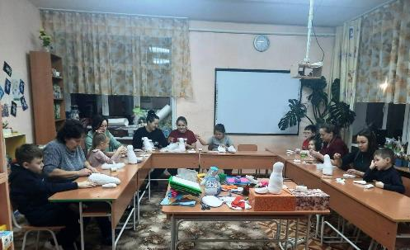
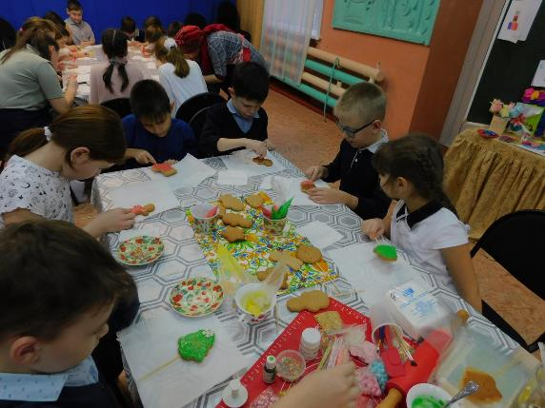
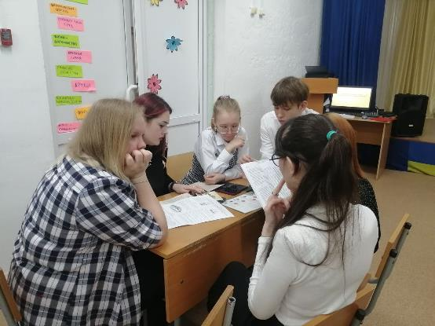
Мероприятия МБОУ ДО «Центр внешкольной работы»
02
03

Slide 9
Летние краткосрочные программы 2023 года
Программы, реализуемые в рамках ПФ ДОД
Конструкторское бюро – 15 человек
Стритбол – 13 человек
Футбол – 46 человек
Программы, реализуемые в рамках МЗ
Финансовая грамотность – 10 человек
Полиатлон – 11 человек
Увлекательный микромир – 14 человек

Slide 10
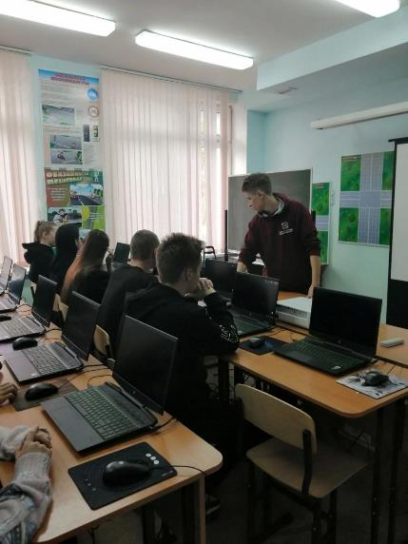
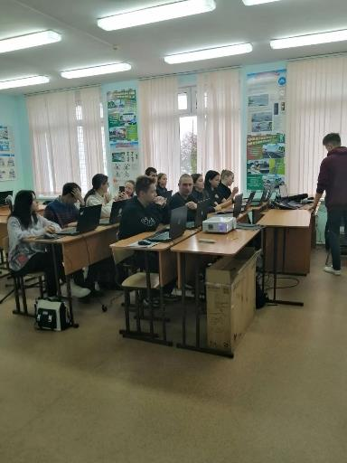
Детский технопарк «Кванториум»

Slide 11
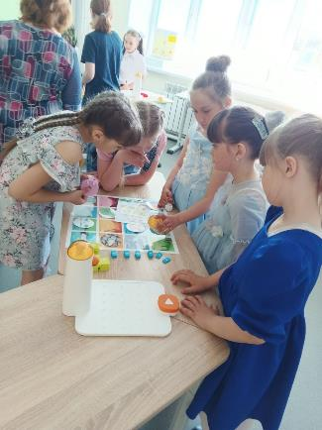
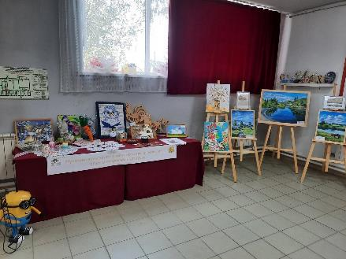
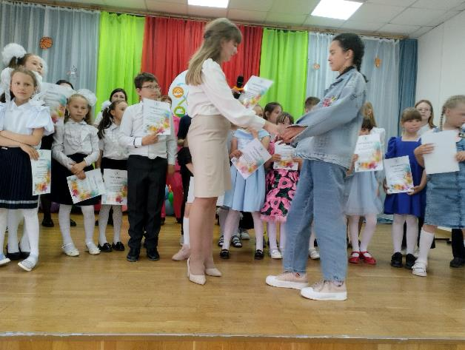
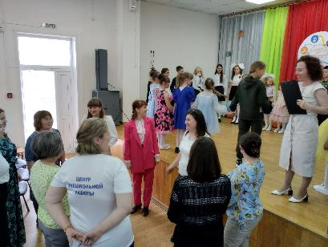
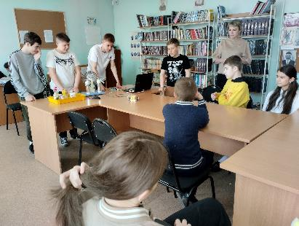
I фестиваль дополнительного образования «Достижения за год» - 2023 год

Slide 12
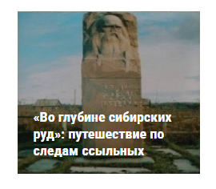
Культурно-познавательный маршрут «Во глубине сибирских руд: путешествие по следам ссыльных»

Slide 13
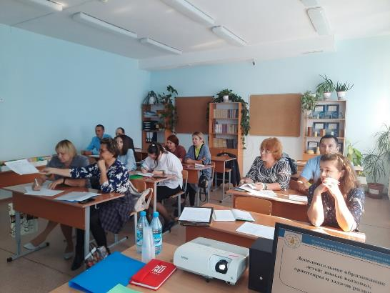
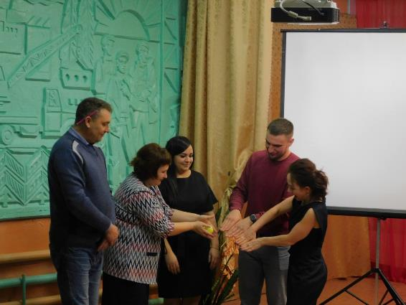
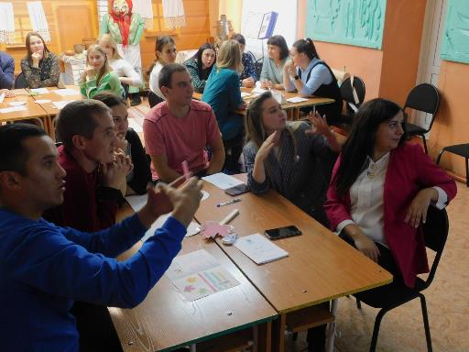
Методическая работа с педагогами
Семинар «Дополнительное образование детей: новые вызовы, ориентиры и задачи развития».
Методическая работа «Школа молодого педагога»
Конкурс «Творческая мастерская»
Семинар «Дополнительное образование детей: потенциал, ресурсы и новое содержание для эффективной системы воспитания, самореализации и развития детей»
Семинары «Методические основы и особенности построения учебного занятия в системе дополнительного образования детей»

Slide 14
Проблемы и пути их преодоления
Проблема 1. Маленький процент посещаемости детей в муниципалитете – в возрасте от 16 до 18 лет.
Пути решения: анкетирование по запросам и интересам детей, программы «Основы проектной деятельности», «Школа лидера».
Проблема 2. Обновление материально-технического обеспечения.
Пути решения: приобретение набора LEGO Education SPIKE Prime.
ОСНОВНАЯ ПРОБЛЕМА: человеческий/педагогический ресурс!
Пути решения:
«поиск» педагогов, «поиск» идей для разработки
программ ДО;
- поиск, разработка программ ДО

Slide 15
Направления деятельности в ДО в рамках Года семьи
Семейные традиции
История семьи, создание семейного древа или исторического альбома, обмен семейными традициями …
Семейный досуг
Игры, мастер-классы, конкурсы, совместное чтение …
Семейное обучение
Совместное освоение новых навыков в рамках целевых направлений (финансовое планирование, компьютерная грамотность, обучение новому языку и др.). Пример: программа "Родитель - второй тренер".
Здоровье семьи
Система физкультурно-спортивных мероприятий, популяризация здорового образа жизни, психологические консультации …
Планирование семьи
Просветительские мероприятия для детей, подростков и молодежи о семейных ценностях, устройстве семьи, психологические тренинги и т.п.

Slide 16
Професиональные компетенции в рамках проекта «Биле в будущее», движения ЮниорПрофи
Агробиотехнологии
Бренд-менеджер туристских пространств
Инженерный дизайн CAD (САПР)
Интернет умных вещей
Лабораторный химический анализ
Лазерные технологии
Лесоводство
Мобильная робототехника
Мультимедиакоммуникации: сопровождение инженерных проектов
Прототипирование
Электромонтажные работы
Электроника

Slide 17
Успехов!

